Slide 1
Εμμανουήλ Παπάς
Δημοτικό σχολείο Βαμβακοφύτου
Στ΄τάξη

Slide 2

Ο Εμμανουήλ Παπάς

Slide 3
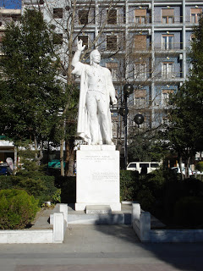
Το άγαλμα του Εμμανουήλ Παπά
Το άγαλμά του βρίσκεται στην κεντρική πλατεία της πόλης μας (Πλατεία Ελευθερίας) το οποίο ανεγέρθη κατά το έτος 1965

Slide 4
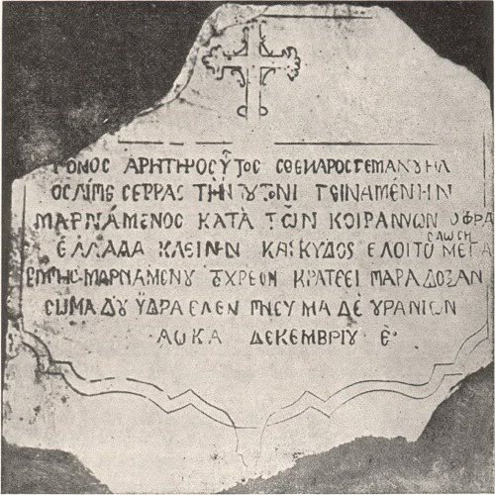
Η επιτύμβια πλάκα του Εμμανουήλ Παπά

Slide 5
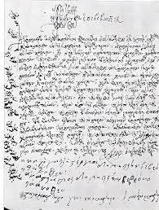
Το χειρόγραφο του Εμμανουήλ Παπά

Slide 6
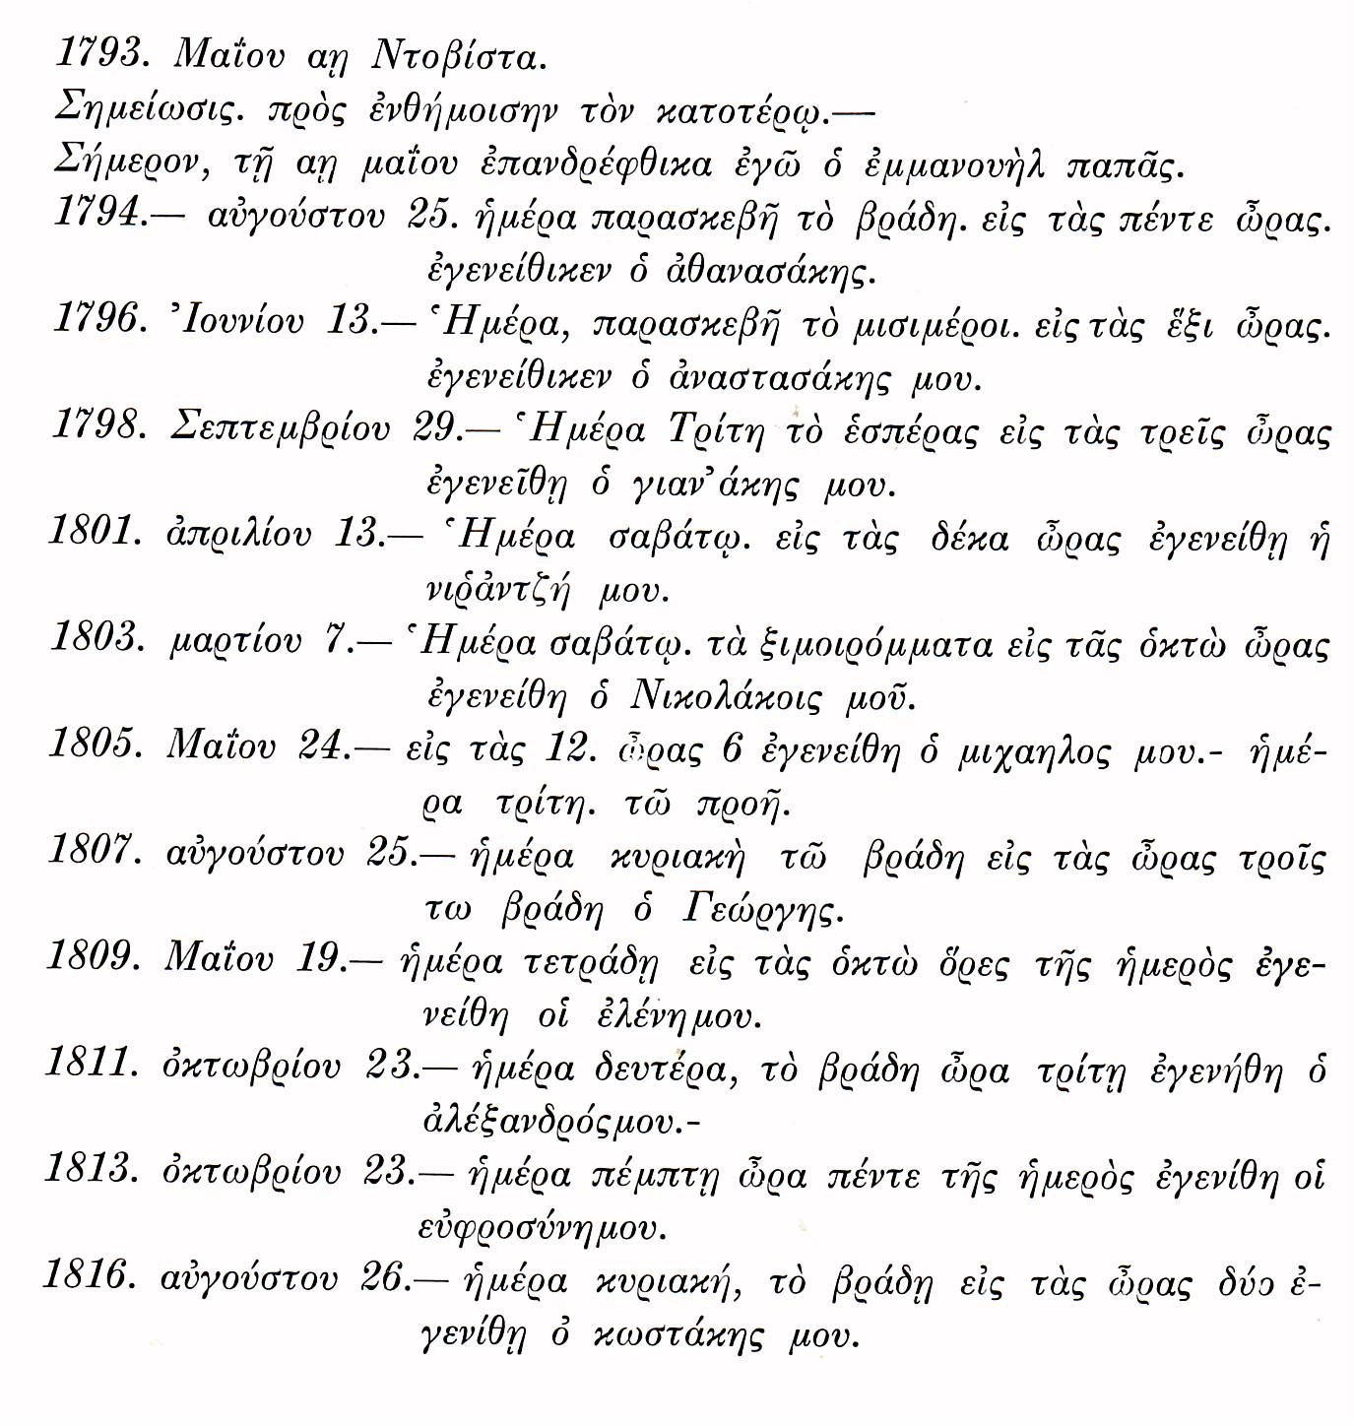
Η οικογένεια του Εμμανουήλ Παπά
Ο Εμμανουήλ Παπάς είχε έντεκα παιδιά. Η διπλανή εικόνα δείχνει ιδιόχειρο του Παπά με τις ημερομηνίες γέννησης των παιδιών του.

Slide 7
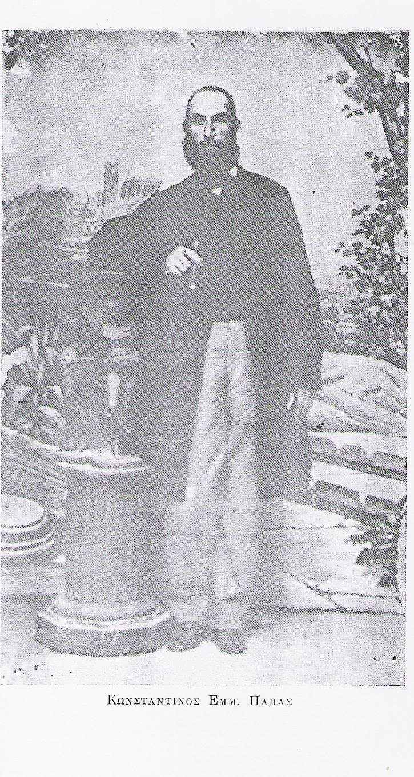
Ο γιός του Εμμανουήλ Παπά, Κωνσταντίνος

Slide 8
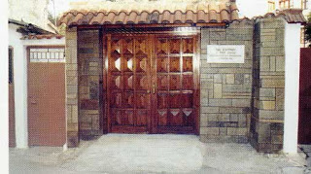
Η κατοικία του Εμμανουήλ Παπά

Slide 9
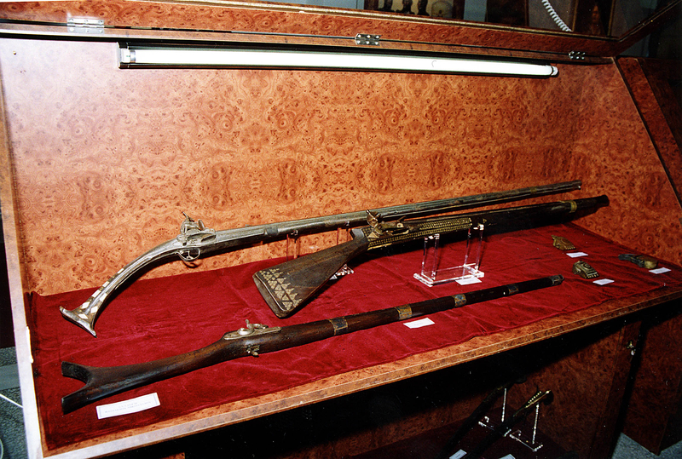
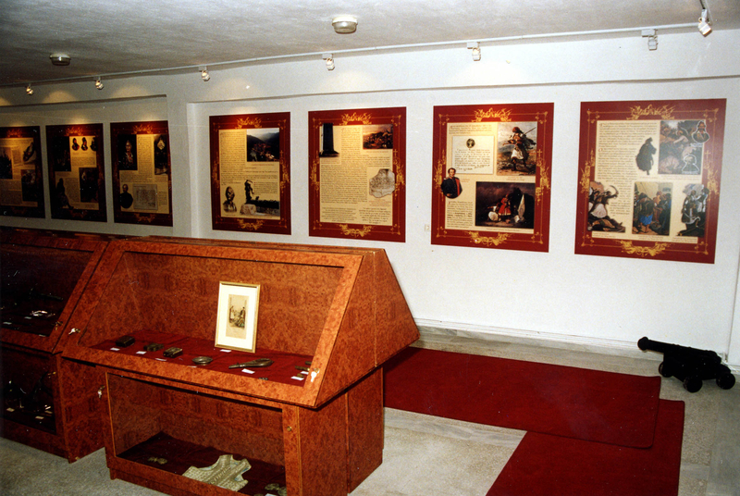
Το μουσείο του Εμμανουήλ Παπά

Slide 10

Μουσείο
Το μουσείο δημιουργήθηκε στο χωριό Εμμανουήλ. Εγκαινιάστηκε το 2003. Σκοπός της ίδρυσης του μουσείου είναι να προβάλλει τη δράση και την προσφορά του Εμμανουήλ Παπά στην επανάσταση του 1821, και παράλληλα να παρουσιάσει στους επισκέπτες τα κυριότερα γεγονότα της επανάστασης με τους πρωταγωνιστές τους.

Slide 11
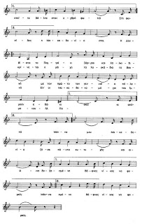
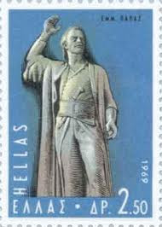
Ο θούριος του Εμμανουήλ Παπά και γραμματόσημο μ’ αυτόν

Slide 12
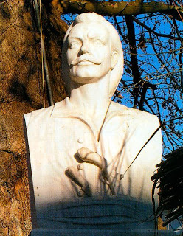
Το τέλος του Εμμανουήλ Παπά
Στην πορεία του ταξιδιού από τη Μονή Εσφιγμένου προς το νησί το 1821, εξαντλημένος από τον μακραίωνο αγώνα και τις κακουχίες, υπέστη καρδιακό επεισόδιο και πέθανε.
Προς τιμήν του, ο δήμος στον οποίο ανήκει και ο τόπος καταγωγής του πήρε το όνομά του.

